Slide 1
Navegando no IOS

Slide 2
Modos de comando primários
Modo EXEC do Usuário
Permite acesso a apenas um número limitado de comandos básicos de monitoramento
Identificado pelo prompt da CLI que termina com o símbolo >
⁪modo EXEC com privilégios:
Permite acesso a todos os comandos e recursos
Identificado pelo prompt da CLI que termina com o símbolo #
Notes:
2 – Configuração básica do switch e do dispositivo final
2.2 - Navegação IOS
2.1.3.2 – Modos de comando primários

Slide 3
Modo de configuração de navegação IOS e modos de sub-configuração
Modo de configuração global
Usado para acessar opções de configuração no dispositivo
Modo de configuração de linhas
Usado para configurar o acesso ao console, SSH, Telnet ou AUX
Modo de configuração de interface
Usado para configurar uma porta de switch ou interface de roteador
Notes:
2 – Configuração básica do switch e do dispositivo final
2.2 - Navegação IOS
2.2.2 — Modo de configuração e modos de subconfiguração

Slide 4
Navegar entre os modos do IOS
⁪modo EXEC com privilégios:
Para passar do modo EXEC usuário para o modo EXEC privilegiado, use o comando enable.
Modo de configuração global
Para entrar e sair do modo de configuração global, use o comando configure terminal Retorne ao modo EXEC privilegiado com o comando exit
Modo de configuração de linhas
Para entrar e sair do modo de configuração de linha, use o comando de linha seguido pelo tipo de linha de gerenciamento. Retorne ao modo de configuração global usando o comando exit
Notes:
2 – Configuração básica do switch e do dispositivo final
2.2 - Navegação IOS
2.1.4 - Navegar Entre os Modos do IOS

Slide 5
Navegar no IOS Navegar entre os modos do IOS
modos de subconfiguração:
Para sair de qualquer modo de subconfiguração e voltar ao modo de configuração global, use o comando exit . Para retornar ao modo EXEC de privilégio, use o comando end ou combinação de teclas Ctrl +Z .
Para mover diretamente de um modo de subconfiguração para outro, digite o comando de modo de subconfiguração desejado. No exemplo, o prompt de comando muda de (config-line)# para (config-if)#.
Notes:
2 – Configuração básica do switch e do dispositivo final
2.2 - Navegação IOS
2.2.4 – Navegar entre os modos do IOS

Slide 6
Configuração Básica do Dispositivo
Notes:
2 – Configuração básica do switch e do dispositivo final
2.2 - Navegação IOS
2.2.4 – Navegar entre os modos do IOS

Slide 7
Configuração Básica do Dispositivo - Nomes de dispositivos
O primeiro comando de configuração em qualquer dispositivo deve ser dar a ele um nome de host exclusivo.
Por padrão, todos os dispositivos recebem um nome padrão de fábrica. Por exemplo, um switch Cisco IOS é “Switch”.
Diretriz para dispositivos de nomeação:
Começar com uma letra
Não conter espaços
Terminar com uma letra ou dígito
Usar somente letras, números e traços
Ter menos de 64 caracteres
Nota: Para retornar o switch ao prompt padrão, use o comando no hostname global config.
Notes:
2 – Configuração básica do switch e do dispositivo final
2.4 – Configuração básica do dispositivo
2.4.1 — Nomes de dispositivos

Slide 8

Diretrizes desenha de configuração básica do dispositivo
O uso de senhas fracas ou facilmente adivinhadas é uma preocupação de segurança.
Todos os dispositivos de rede devem limitar o acesso administrativo protegendo EXEC privilegiado, EXEC de usuário e acesso remoto Telnet com senhas. Além disso, todas as senhas devem ser criptografadas e notificações legais fornecidas.
Diretrizes de senha
Use senhas com mais de oito caracteres.
Use uma combinação de letras maiúsculas e minúsculas, números, caracteres especiais e/ou sequências numéricas.
Evite usar a mesma senha para todos os dispositivos.
Não use palavras comuns, pois é fácil adivinhá-las.
Observação: a maioria dos laboratórios neste curso usa senhas simples, como cisco ou class. Essas senhas são consideradas fracas e facilmente adivinháveis e devem ser evitadas nos ambientes de produção.
Notes:
2 – Configuração básica do switch e do dispositivo final
2.4 – Configuração básica do dispositivo
2.4.2 - Diretrizes de senha

Slide 9
Configuração básica do dispositivo configurar senhas
Acesso seguro ao modo EXEC do usuário.
Primeiro, entre no modo de configuração do console de linha usando o comando line console 0 no modo de configuração global.
Em seguida, especifique a senha do modo EXEC usuário com o comando password password.
Por fim, use o comando login para permitir o acesso ao EXEC usuário.
Protegendo o acesso privilegiado no modo EXEC:
Primeiro entre no modo de configuração global.
Em seguida, use o comando enable secretpassword .
Notes:
2 – Configuração básica do switch e do dispositivo final
2.4 – Configuração básica do dispositivo
2.4.3 - Configurar Senhas

Slide 10
Configuração básica do dispositivo configurar senhas
Protegendo o acesso à linha VTY(Linhas de Terminal Virtual):
Primeiro entre no modo de configuração VTY de linha usando o comando line vty 0 15 no modo de configuração global.
Em seguida, especifique a senha VTY com o comando password senha.
Por fim, use o comando login para permitir o acesso via VTY.
Observação: As linhas VTY permitem acesso remoto usando Telnet ou SSH ao dispositivo. Muitos switches Cisco são compatíveis com até 16 linhas VTY numeradas de 0 a 15.
Notes:
2 – Configuração básica do switch e do dispositivo final
2.4 – Configuração básica do dispositivo
2.4.3 - Configurar Senhas

Slide 11
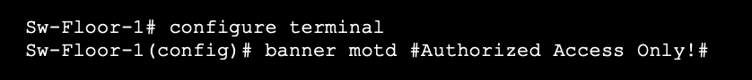
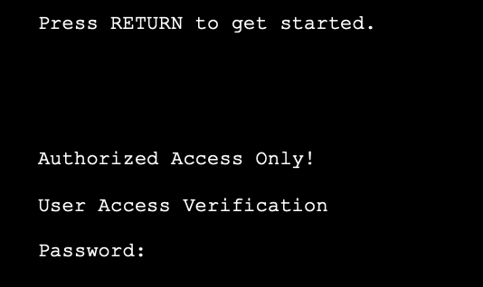
Configuração básica de dispositivos Mensagens Banner
Uma mensagem de banner é importante para avisar que pessoas não autorizadas tentem acessar o dispositivo.
Para criar uma mensagem de banner do dia em um dispositivo de rede, use o comando de configuração global banner motd # A mensagem do dia # .
O banner será exibido nas tentativas de acessar o dispositivo.
O “#” na sintaxe do comando é denominado caractere de delimitação. Ele é inserido antes e depois da mensagem.
Notes:
2 – Configuração básica do switch e do dispositivo final
2.4 – Configuração básica do dispositivo
2.4.5 – Mensagens de banner

Slide 12
Salvar configurações
Notes:
2 – Configuração básica do switch e do dispositivo final
2.4 – Configuração básica do dispositivo
2.4.5 – Mensagens de banner

Slide 13
Salvar configurações Arquivos de Configuração
Há dois arquivos de sistema que armazenam a configuração do dispositivo:
startup-config - Este é o arquivo de configuração salvo armazenado na NVRAM. Ele contém todos os comandos que serão usados pelo dispositivo na inicialização ou reinicialização. O flash não perde seu conteúdo quando o dispositivo está desligado.
running-config - Isto é armazenado na memória de acesso aleatório (RAM). Ele reflete a configuração atual. A modificação de uma configuração ativa afeta o funcionamento de um dispositivo Cisco imediatamente. A RAM é uma memória volátil. Ela perde todo o seu conteúdo quando o dispositivo é desligado ou reiniciado.
Para salvar as alterações feitas na configuração ativa no arquivo de configuração de inicialização, use o comando do modo EXEC privilegiado copy running-config startup-config.
Notes:
2 – Configuração básica do switch e do dispositivo final
2.5 - Salvar configurações
2.5.1 - Arquivos de configuração

Slide 14
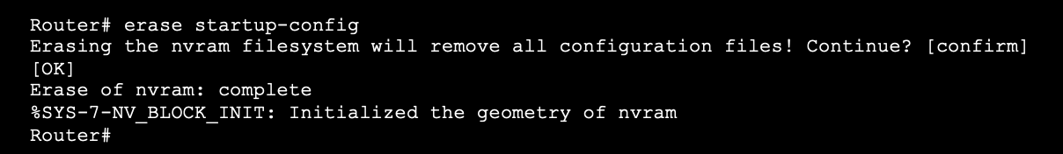
Salvar configurações Alterar a configuração de execução
Se as alterações feitas na configuração em execução não tiverem o efeito desejado e a configuração ainda não foi salva, você poderá restaurar o dispositivo para a configuração anterior. Para fazer isso, você pode:
Remova os comandos alterados individualmente.
Recarregar o dispositivo usando o comando do modo EXEC privilegiado reload. Observação: Isso fará com que o dispositivo fique off-line brevemente, levando ao tempo de inatividade da rede.
Se as alterações indesejadas foram salvas na startup-config, pode ser necessário limpar todas as configurações usando o comando erase startup-config no modo EXEC de privilégio.
Depois de apagar o startup-config, recarregue o dispositivo para limpar o arquivo running-config da RAM.
Notes:
2 – Configuração básica do switch e do dispositivo final
2.5 - Salvar configurações
2.5.2 - Alterar a Configuração Ativa

